Slide 1

우리조 잘하조?
MEDICLICK 프로젝트
프레젠테이션
그린컴퓨터 아카데미 / 2조
우리조 잘하조? - 제 1 PPT
실시간 예약 화면 구현
Notes:
Mediclick 프로젝트 발표를 시작하겠습니다!

Slide 2
우리조 잘하조?
목 차
01
그룹 소개
04
프로젝트 성과
02
프로젝트 소개
05
프로젝트 발전 방향
03
프로젝트 진행
06
Q&A
Notes:
먼저 목차를 소개하겠습니다.
첫째 그룹 소개
둘째 프로젝트 소개
셋째 프로젝트 진행
넷째 프로젝트 성과
다섯째 프로젝트 발전 방향
마지막으로 Q&A 까지 준비되어 있습니다.

Slide 3




우리조 잘하조?
그룹 소개
김현경
그룹 팀장
유지현
그룹 팀원
서은송
그룹 팀원
민정흠
그룹 팀원
예약 MVC
예약 페이지 구현
진료 차트 페이지 구현
메인 페이지 디자인 레이아웃
로그인 페이지 구현
예약 리스트 페이지 구현
진료과 MVC
의료진 / 진료과 페이지 구현
게시판 페이지 구현
의사 / 환자 MVC
회원가입 페이지 구현
Notes:
메인 프로젝트 작업인 실시간 예약 화면 기능 구현 파트를 네 개로 나누기 애매해, 김현경, 유지현씨 두 분께서 실시간 예약 화면 기능 구현에 필요한 작업을 하셨고 다른 두 분께서는 이번 발표에서는 소개드리지 않지만 실시간 예약 화면 기능을 하기 위해 필요한 페이지를 구현하셨습니다. 따라서 메인 기능 제외 작업한 내용물이 1차 발표에 소개되지 않는 점 양해 부탁드립니다.

Slide 4
우리조 잘하조?
프로젝트 소개
- 프로젝트 목표 : Mediclick 프로젝트의 목표는 실시간 예약 기능 구현 및 예약 현황 조회 기능 등이 있습니다.
- 사용자
1 ) 실시간 진료 예약 기능 구현
2 ) 사용자 예약 현황 조회 페이지 구현
3) 예약 취소 기능 구현
관리자
1 ) 예약 현황 스케줄 조회 기능 구현
2 ) 예약 취소 기능 구현
Mediclick 프로젝트 실시간 예약 화면 구현
- 프로젝트 소개 : 이번 Mediclick 프로젝트는 암센터 홈페이지에서 실시간으로 예약을 가능하도록 하는 데에 초점을 맞추어 진행되었습니다.
- 주제 선정 이유 : 실시간 예약 기능을 구현하면서 새로운 코드를 접할 수 있다는 점이 우선 순위였으며, 또한 이 주제에서 로그인과 같은 권한 기능 등 해당 페이지를 모두 구현하는 방향으로
배울 점이 많다고 생각하여 이 주제를 선정하게 되었습니다.
Notes:
이번 Mediclick 프로젝트는 암센터 홈페이지에서 실시간으로 예약을 가능하도록 하는 데에 초점을 맞추어 진행 되었습니다.
실시간 예약 화면 구현을 주제로 선정한 이유는 기능을 구현하면서 새로운 코드를 접할 수 있다는 점이 우선 순위였으며,
또한 이 주제에서 로그인과 같은 권한 기능 등 해당 페이지를 모두 구현하는 방향으로 배울 점이 많다고 생각하여 이 주제를 선정하게 되었습니다.
제 1차 프로젝트의 목표는 실시간 예약 기능 구현 및 예약 현황 조회 기능 등이 있습니다.
먼저, 사용자는 실시간 진료 예약과 사용자 예약 현황 조회 페이지 구현 및 예약 취소 기능을 사용할 수 있도록 개발하였습니다.
또한 관리자는 예약 현황 스케줄 조회 기능 및 예약 취소 기능을 사용할 수 있도록 하였습니다.

Slide 5
우리조 잘하조?
프로젝트 진행 과정
프로젝트 기획 및 프로젝트명 선정
외부 데이터 수집
데이터베이스 설계
기본적인 레이아웃 설계
프로젝트 목표 시스템 설계
리액트로 세부 서비스 기능 구현
프로젝트 기능 구현 완성 및 실행
세부 디자인 작업 마무리 수정
사전 기획 및 데이터 수집
모델링
서비스 기능 구축
실행 및 마무리 작업
01
02
03
04
Notes:
프로젝트 진행 과정입니다.
앞서 사전 기획 및 데이터 수집을 하였고 그 후, 모델링 작업과 서비스 기능 구축을 하였습니다. 마지막으로 실행 및 마무리 작업을 완료하였습니다.

Slide 6
우리조 잘하조?
프로젝트 성과
새로운 코드를 활용하여 다양한 기능들을 구현할 수 있었다.
로그인시 실시간 예약 란에 기본 정보가 자동입력 되도록 구현,
사용자에게 편리함을 줄 수 있는 기능을 만들었다.
예약 현황 조회 페이지도 구현하여 사용자와 관리자 모두 간편하게 자신의 스케줄을 확인 하고, 예약 취소도 할 수 있도록 기능을 구현했다.
Notes:
이건 그냥 대충? 읽으시면 될 거 같아요

Slide 7
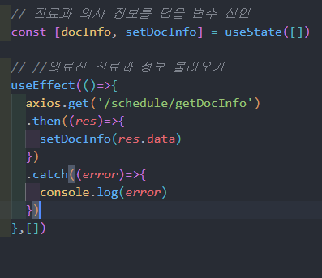
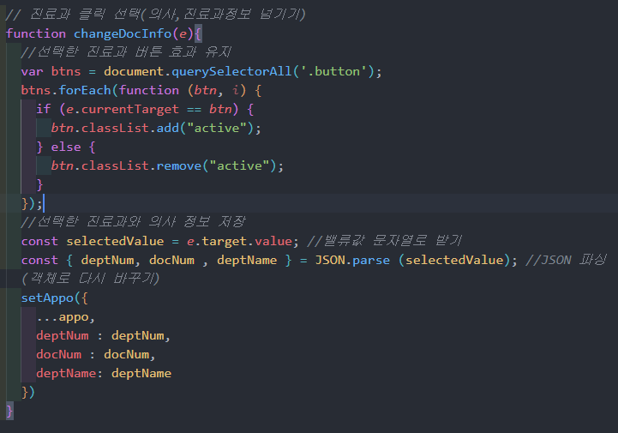
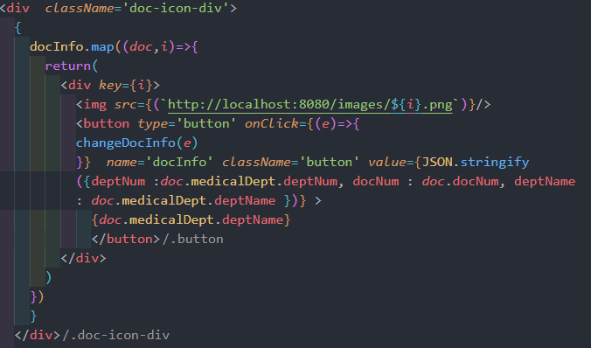
우리조 잘하조?
진료과 선택 시 진료과목란에 진료과 등록
Notes:
화살표 내에 내용 모두 읽어주시고, 코드 뜨면 코드에 대한 설명도 간략히 해주시면 감사하겠습니다!!

Slide 8
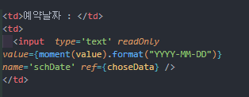
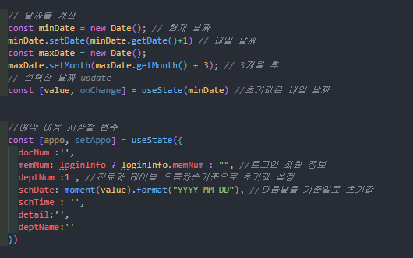
우리조 잘하조?
날짜 미 선택시 다음날 자동 지정
Notes:
화살표 내에 내용 모두 읽어주시고, 코드 뜨면 코드에 대한 설명도 간략히 해주시면 감사하겠습니다!!

Slide 9
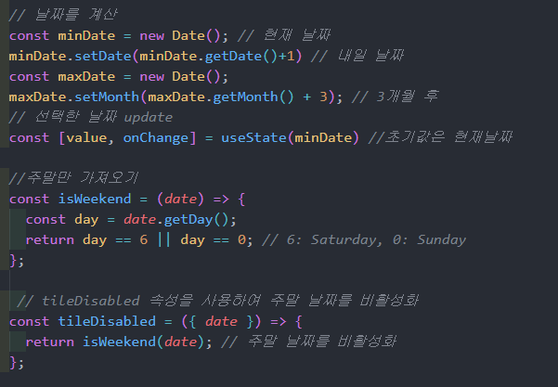
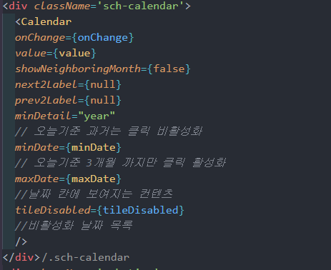
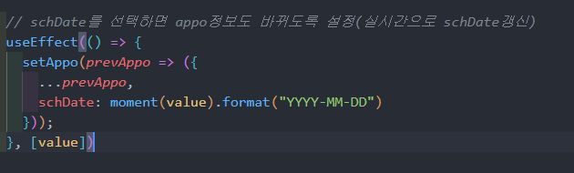
우리조 잘하조?
1. 당일 / 주말 예약 선택 불가 2. 날짜 선택시 예약날짜란에 선택한 날짜 자동 등록
Notes:
화살표 내에 내용 모두 읽어주시고, 코드 뜨면 코드에 대한 설명도 간략히 해주시면 감사하겠습니다!!

Slide 10
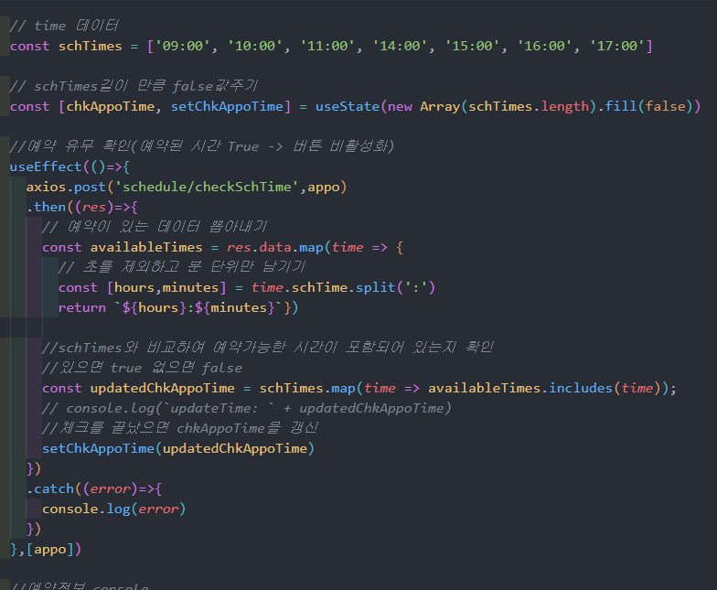
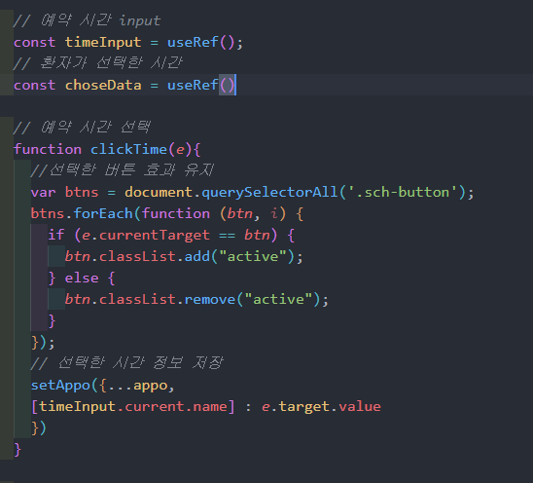
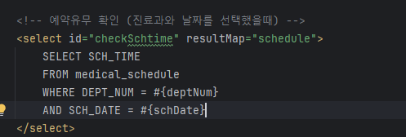
우리조 잘하조?
이미 예약 되어 있는 시간대는 버튼 비활성화
예약 시간 선택시 예약시간란에 선택한 시간 자동 등록
Notes:
화살표 내에 내용 모두 읽어주시고, 코드 뜨면 코드에 대한 설명도 간략히 해주시면 감사하겠습니다!!

Slide 11
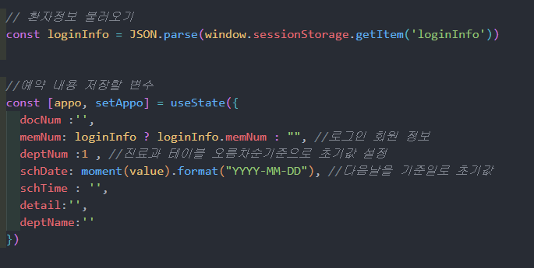
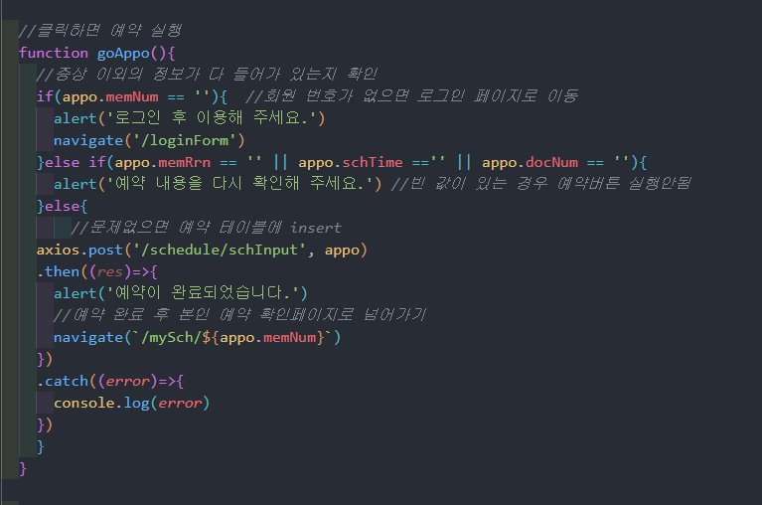
우리조 잘하조?
로그인시 회원 정보 자동 입력
1. 비회원 예약하기 버튼 클릭시 로그인화면으로 이동
2. 예약내용에 증상 제외 빈 값이 있을 때 예약 등록 불가
3. 예약 확정 후 예약 확인 화면으로 이동
Notes:
화살표 내에 내용 모두 읽어주시고, 코드 뜨면 코드에 대한 설명도 간략히 해주시면 감사하겠습니다!!

Slide 12
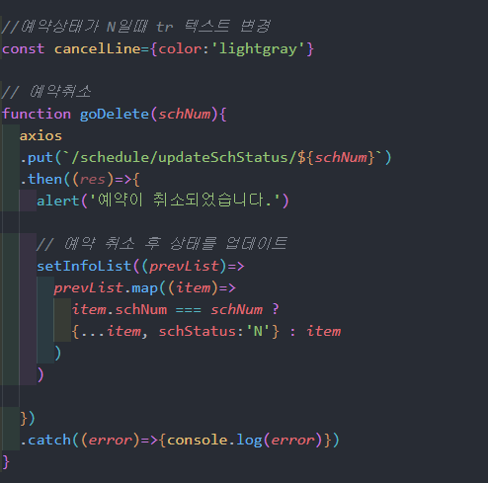
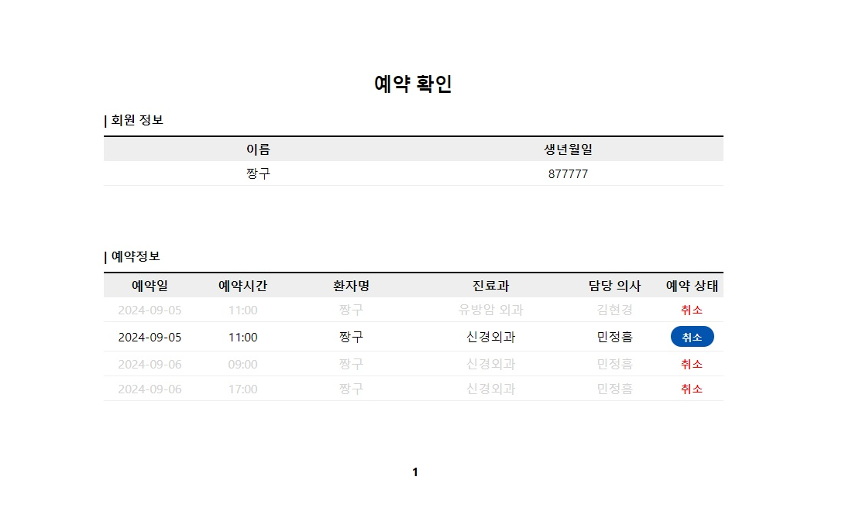
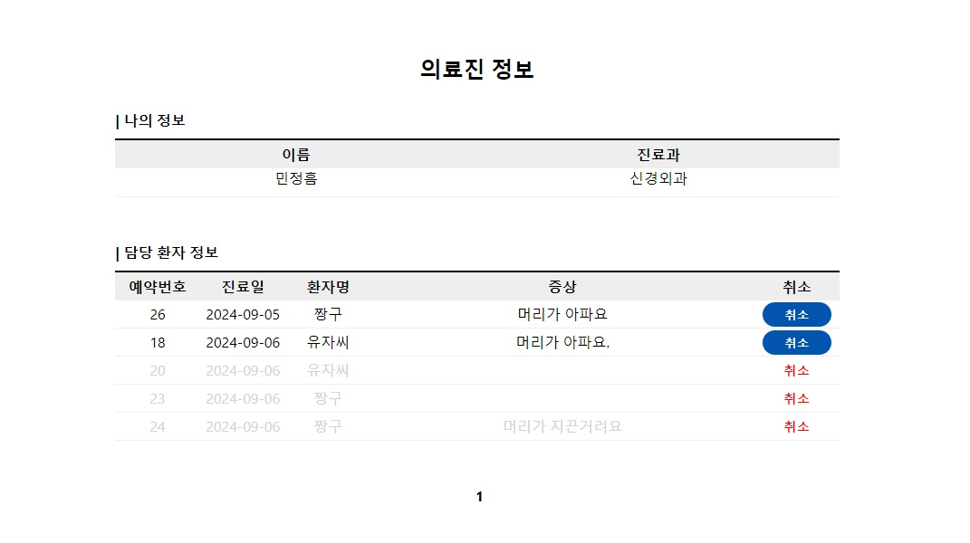
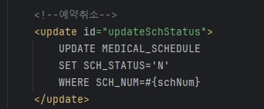
우리조 잘하조?
사용자 예약 현황 조회 페이지
관리자 예약 현황 조회 페이지
취소 버튼 클릭시 취소 되는 기능 구현
취소 버튼 클릭시 취소 되는 기능 구현
Notes:
예약 현황 조회 페이지에서는 예약 상태에 취소 버튼 클릭시 예약이 취소 되도록 기능을 구현하였습니다.

Slide 13
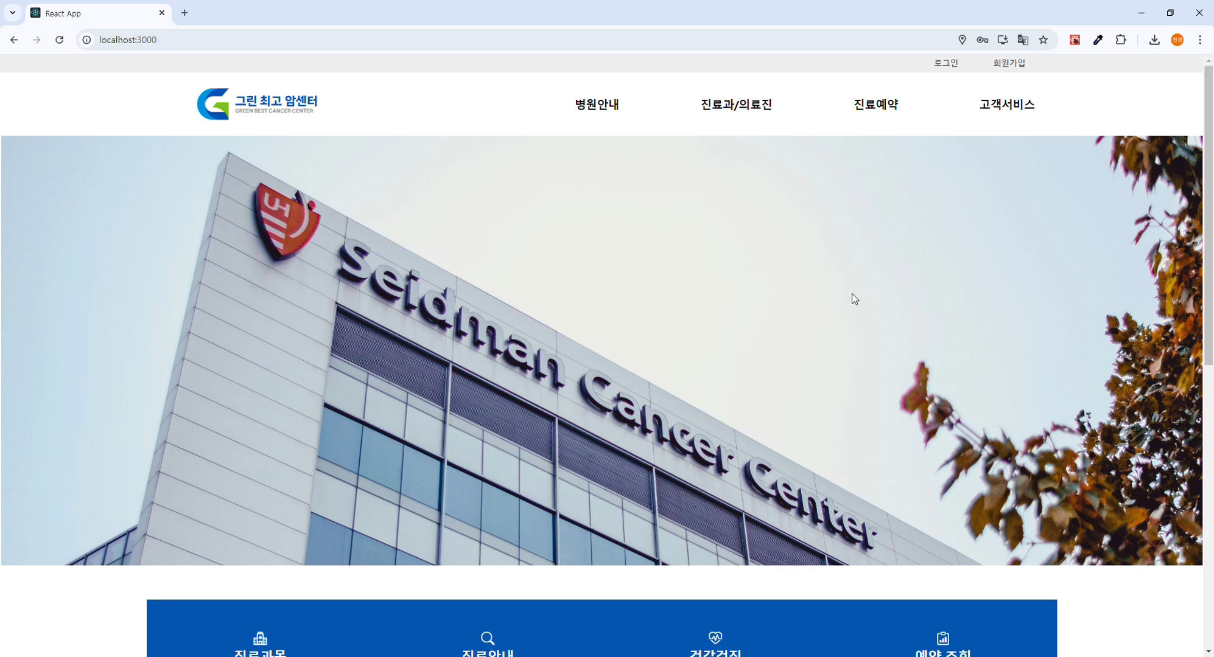
우리조 잘하조?
Notes:
앞서 설명한 기능들을 영상으로 보여드리도록 하겠습니다.

Slide 14
우리조 잘하조?
프로젝트 발전 방향
리액트 캘린더 라이브러리를 사용해 기능을 구현하는 코드를 새롭게 접함
새로운 코드의 적극적인 활용을 통한 차별화 된 MEDICLICK프로젝트 기능을 구현함
프로젝트 진행 중 데이터베이스 쿼리문에 대해 더욱 깊이있게 이해할 수 있게 됨
우리조 잘하조?는 추후 MEDICLICK 프로젝트를 작업하며, 사용자에게 예약 확인 안내메세지를 띄우는기능과 회원가입시에 보안 관련 부분을 더 보완해서 웹사이트 실행시 사용자가 더욱 편리함을 느낄 수 있도록 다양한 코드들을 계속해서 배우고 성장할 예정입니다.
Notes:
위에 세 개는 우리가 이번 프로젝트 하면서 발전한 점
2. 새로운 코드의 적극적인 활용을 통한 차별화 된 기능 ? 새로운 코드를 활용한 기능이 어떤 건지??
1. 리액트 캘린더 라이브러리 사용해서 기능 구현 2. 버튼 비활성화 기능 구현 3. 메인 홈에 카카오맵 api 활용했다.
밑에 거는 추후 이 프로젝트를 어떻게 진행할 예정인지

Slide 15
우리조 잘하조?
Q & A
프로젝트에 대해 궁금한 점은 질문해주세요
그린컴퓨터 아카데미 / 2조
우리조 잘하조? - 제 1 PPT
실시간 예약 화면 구현

Slide 16
우리조 잘하조?
감사합니다
그린컴퓨터 아카데미 / 2조
우리조 잘하조? - 제 1 PPT
실시간 예약 화면 구현

